Slide 1

نظم المعلومات الإدارية
PAD334
الفصل الثامن – نظم المعلومات المحاسبية و معالجة العمليات الداخلية

Slide 2
في هذا الفصل سنتكلم عن:
طبيعة المحاسبة و نظم المعلومات المحاسبية
نظم معالجة العمليات ( أهدافها – خصائصها – طرقها – تطبيقاتها )

Slide 3
المحاسبة و نظم المعلومات المحاسبية
طبيعة المحاسبة:
المبادئ و الطرق و القواعد التي يمكن بمقتضاها تسجيل و تحليل أثر العمليات الاقتصادية للمؤسسة كماً و قيمة، فعلياً و توقعاً، مصروفاً و إيراداً بهدف تحديد و تخطيط نتيجة العمليات من ربح و خسارة، و بيان أثرها في الماضي و الحاضر و المستقبل على المركز المالي و التشغيلي للمؤسسة بما في ذلك دائنيتها و مديونيتها
المركز المالي (الأصول و الإلتزامات)
قائمة الدخل (إيرادات و مصرفات فترة لمعرفة الربح أو الخسارة)
قائمة التفدقات النقدية (مصادر الحصول على النقود و أوجه استخداماتها في فترة محددة)

Slide 4
المحاسبة و نظم المعلومات المحاسبية
أقسام المحاسبة:
المحاسبة المالية: تعالج العمليات الروتينية اليومية و تختص بإعداد التقارير عن الوضع المالي و قائمة الدخل و التدفقات النقدية التي تهم الأطراف الخارجية.
المحاسبة الإدارية: معلومات تستخدم داخل المؤسسة (غير معلنة) تهدف لدعم صانعي القرار، و تشمل:
2.1 تمويل الشركة بأقل تكلفة (سندات - أسهم)
2.2 ضبط التكاليف و الموازنة بين أهداف الشركة و الموارد المالية المتاحة (دراسة الإنحرافات و نتائجها على الأداء المالي و التشغيلي للشركة)

Slide 5
المحاسبة و نظم المعلومات المحاسبية
حدود المحاسبة في توفير و معالجة المعلومات:
لا تقدم | تقدم
معلومات عن دراسة السوق أو التغيرات الاقتصادية | معالجة العمليات التي تكون المؤسسة طرفاً مباشراً فيها
معلومات عن المهارات البشرية المتاحة | معالجة العمليات النقدية
معلومات عن حركة الأسعار و أثر التضخم | المعالجة وفق افتراضات النظرية المحاسبية
معلومات عن السلوك الإنساني | المعلومات الملموسة

Slide 6
نظم المعلومات المحاسبية
تعريف نظم المعلومات المحاسبية
إحدى مكونات التنظيم الإداري الذي يختص بتجميع و تبويب و معالجة و تحليل المعلومات المالية المناسبة لإتخاذ القرارات و توصيلها إلى الأطراف الخارجية (المستثمرين - الدائنين) و إدارة المؤسسة.
التمييز بين معلومات المحاسبة المالية و التي تخدم صانعي القرارات خارج المؤسسة، بينما معلومات المحاسبة الإدارية فتخدم صانعي القرار داخل المؤسسة
تعتبر نظم المعلومات المحاسبية جزء من نظم المعلومات الإدارية

Slide 7
نظم معالجة العمليات
تعريف نظم معالجة العمليات Transaction Processing Systems
نظم محوسبة تقوم بتوثيق جميع العمليات داخل المنظمة و بين المنظمة و البيئة الخارجية (تسجيل معاملات البيع و الشراء). كما تقوم بجمع و تخزين البيانات كمدخلات و معالجتها و إعطاؤها شكل وثائق (فواتير) أو تقارير (تقارير عن المبيعات) لتساعد في اتخاذ القرارات
نظام الرواتب Payroll
نظام المخزون Inventory
نظام الشحن Shipping
نظام الاستلام Receiving

Slide 8
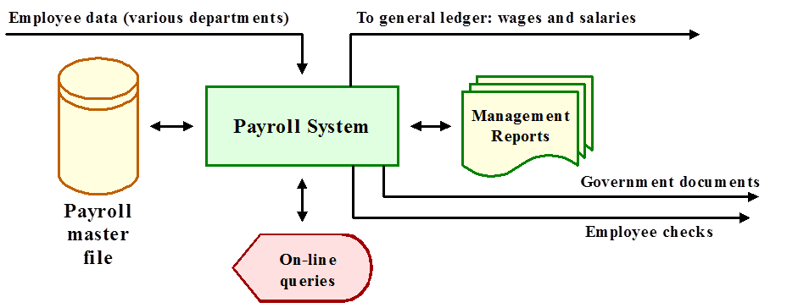
نظم معالجة العمليات
نموذج توضيحي لنظام الرواتب

Slide 9
نظم معالجة العمليات – أهدافها
أهداف معالجة العمليات
تحقيق درجة أعلى من الدقة (خلو العمليات من الأخطاء)
التوليد الفوري للتقارير و المستندات (الرقابة على المخزون - المرتبات )
زيادة الخدمة و تحسينها (طلب المنتجات تلقائياً)
الاقتصاد في العمالة (المعالجة اليدوية تتطلب عدد كبير من العمالة)
تكامل البيانات و المعلومات (التأكد من صحة، دقة و حداثة المعلومات)

Slide 10
نظم معالجة العمليات – خصائصها
خصائص نظم معالجة العمليات باختلافها:
كمية كبيرة من البيانات المدخلة/ المخرجة و تخزينها
استخدام عدد كبير من الموظفين
الحاجة إلى المعالجة ذات الكفاءة العالية
الحاجة إلى عمليات حسابية بسيطة ( جمع – طرح – قسمة – ضرب )
درجة عالية من التكرار
درجة عالية من الحماية
آثار سلبية كبيرة على المؤسسة في حال توقف عمل النظام

Slide 11
طرق معالجة العمليات
يوجد ثلاث طرق لمعالجة العمليات
المعالجة التجميعية Batch processing
المعالجة الفورية On-line processing
الإدخال الفوري مع تأخير المعالجة On-line entry with delayed processing

Slide 12
طرق معالجة العمليات – المعالجة التجميعية
المعالجة التجميعية Batch processing:
أول طريقة مستخدمة لمعالجة العمليات المحوسبة
تجمع العمليات المتشابهة و تعالج دفعة واحدة
تجمع طلبات البيع خلال فترة معينة (أسبوع)، يتم معالجتها بعد فترة زمنية محددة (جزء من الساعة – أكثر من أسبوع) أو إذا بلغت عدداً معيناً (100 طلب)
تختلف المعايير السابقة باختلاف نوع النشاط و حجمه
المرتبات / الفواتير

Slide 13
طرق معالجة العمليات – المعالجة الفورية
المعالجة الفورية On-line processing :
بعد تقدم تقنية المعلومات أمكن معالجة العملية فور حدوثها
تتطلب دعم فني متواصل
مشاكل الشبكات و الأمن
Automated Teller Machine

Slide 14

طرق معالجة العمليات – الإدخال الفوري و تأخير المعالجة
الإدخال الفوري و تأخير المعالجة:
طريقة وسط بين المعالجة الفورية و التجميعية
يتم تسجيل العمليات فور حدوثها و لكنها لا تعالج بصورة فورية
يتم تسجيل طلب منتج فور تقديمه و لكن المعالجة تتم في وقت آخر
تسجيل طلب قرض المعالجة بعد 24 – 48 ساعة
يتم اختيار طريقة المعالجة الأنسب حسب التطبيق المستخدم

Slide 15
تطبيقات معالجة العمليات
أبرز التطبيقات المستخدمة في معالجة العمليات:
معالجة الطلبات - الأجور و المرتبات
الرقابة على المخزون - الأستاذ العام
حسابات المدينين
حسابات الدائنين
المشتريات
الاستلام
الشحن

Slide 16
تطبيقات معالجة العمليات الداخلية – معالجة الطلبات
استلام الطلبات
رجال البيع – الهاتف – Online - البريد
تسجيل الطلب
يدوياً أو إلكترونياً
فحص الطلب
توفر الطلب كميا و نوعيا
في حال عدم توفر الطلب يبلغ العميل بذلك
مخرجات المعالجة
فواتير للعملاء – إشعارات للمخازن – معلومات مالية (تقارير مبيعات العميل أو مبيعات المنتج أو مبيعات رجل البيع .. الخ)

Slide 17

تطبيقات معالجة العمليات الداخلية – الفواتير
تقوم معظم برامج الفواتير بحساب الخصم و الضرائب
ترتبط برامج الفواتير بملفات العملاء (اختصار الادخال – الخصومات المستحقة)
ترسل الفواتير إما بالبريد أو إلكترونياً
إمكانية تحديد الطلبات المؤجلة
معالجة الطلبات
فواتير
العملاء
تحسين الخدمة و متابعة المبيعات

Slide 18
تطبيقات معالجة العمليات الداخلية – الرقابة على المخزون
يعتبر إدخال الطلب واجهة تطبيق المخزون
جميع الطلبات تسجّل بوصفها مدخلات لبرنامج الرقابة على المخزون
يُنتج البرنامج عدة أنواع من التقارير منها:
أمر صرف المخزون: أمر لمسؤول المخازن بإرسال صنف معين لعميل معين (وصفاً كافياً للعميل و الشحنة)
تفاصيل الشحنة المرسلة/ المؤجلة
تقرير حالة المخزون: تقارير تلخص الأصناف التي تم شحنها خلال فترة معينة (الكمية – الوصف – المتاحة – المطلوب – المؤجل – متوسط التكلفة)، تستخدم لـ: تحليل عملية الانتاج - تقليل حجم المخزون - تقليل عدد الطلبات

Slide 19
تطبيقات معالجة العمليات الداخلية – حسابات المدينين
حساب المدينون أو العملاء هي حقوق للمنشأة عند طرف الغير نتيجة لعمليات تجارية تمت بين المنشأة و الغير
تقوم المنشأة بعملية جرد لأرصدة المدينين
الهدف منها :
متابعة نشاطات المبيعات
تحسين التدفق النقدي (ماهو التدفق النقدي؟) بتخفيض الفترة بين تسليم البضاعة و استلام القيمة
التقليل من الديون المعدومة (معدومة – مشكوك في تحصيلها - جيدة)
متابعة عمر الديون و تقليل فترة السداد

Slide 20
تطبيقات معالجة العمليات الداخلية – حسابات الدائنين
حسابات الدائنين هي شيكات الدفع للموردين نتيجة شراء سلعة أو خدمة
الهدف منها:
متابعة و تحسين التدفق النقدي (ماهو التدفق النقدي؟) للموردين
تدعيم المشتريات بتقارير رسمية
الرقابة على المشتريات
التأكد من إتفاق المبالغ الظاهرة بالميزانية مع السجلات المحاسبية المؤيدة لتلك المبالغ

Slide 21
تطبيقات معالجة العمليات الداخلية – المشتريات
المشتريات التي تقوم بها المنشأة قد تحدد إجراءات الشراء ( طلب الشراء، أمر الشراء، الفاتورة، استلام البضاعة ) أو تحدد اختيار الموردين
الهدف من تطبيقات المشتريات مساعدة إدارة المشتريات على إكمال عمليات الشراء بسرعة و كفاءة
مرونة عمليات الشراء المباشر (الشراء بمكالمة هاتفية)
ربط المؤسسات بأجهزة الموردين
نراعي في عملية المشتريات الخصومات، الانحرافات عن أمر الشراء، مردودات المشتريات للتلف أو الانحراف .. الخ

Slide 22
تطبيقات معالجة العمليات الداخلية – الاستلام
الاستلام المركزي هم القسم الذي يقوم باستلام الواردات و يفحصها فنياً (ضرورة وجود معايير للجودة) ثم يرسلها للأقسام التي طلبتها
يقوم القسم بإشعار المشتريات باستلام البضائع
في حال عدم تطابق الواردات مع المعايير (انحرافات كمية / نوعية أو أضرار)
خصومات من سعر الشراء
مردودات
تبقى و يتم التفاوض مع المورد بشأنها

Slide 23
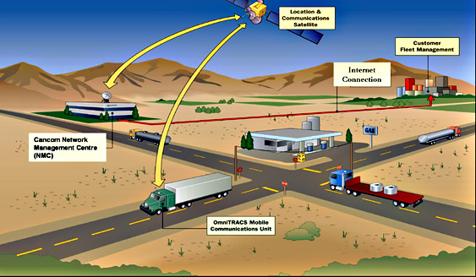
تطبيقات معالجة العمليات الداخلية – الشحن
الشحن يمكّن من متابعة تدفق المنتجات التي تخرج من المؤسسة
الشحن الجوي، البري و البحري
مهام قسم الشحن:
تغليف البضائع
الفحص النهائي لجودة المنتج – في بعض المؤسسات –
التحقق من وصولها للعميل بحالة جيدة
استخدام نظام متابعة مواقع البضاعة و وقت
وصولها (Track shipment)

Slide 24
تطبيقات معالجة العمليات الداخلية – الأجور و المرتبات
من أوائل التطبيقات التي تمت حوسبتها
يساهم في الرقابة على تكاليف الأجور و المرتبات و التدفق النقدي
ارتباط مباشر بينه و بين أنشطة الانتاج و المخازن
من مهام نظم الأجور و المرتبات
إعداد شيكات الموظفين (أسبوعي – نصف شهري - شهري)
توفير الحسابات الخاصة بالأجر الإضافي (حساب القطعة – حساب العمولات – حساب الحوافز)
حساب الخصومات و الاستقطاعات من الأجور و المرتبات

Slide 25
تطبيقات معالجة العمليات الداخلية – الأستاذ العام
عبارة عن قوائم تفصيلية بالعمليات و الأنشطة التجارية
تستخدم للأغراض المالية و المحاسبية و لمتابعة الربح و التدفق النقدي
من التقارير التي تصدرها:
قائمة الأرباح و الخسائر
الميزانية العامة
حسابات المصروفات و الايرادات عن فترات مختلفة

